Slide 1
柏市総合計画審議会 第4回審議会
資料３
令和６年５月１６日
企画部経営戦略課

Slide 2
０．目次（本日の進め方）
１．スケジュール・計画の全体像
２．基本構想（将来都市像・重点目標）
３．基本計画（分野別方針の分野の見出し）
⇒グループ討議

Slide 3
１．スケジュール・計画の全体像
２．基本構想（将来都市像・重点目標）
３．基本計画（分野別方針の分野の見出し）
⇒グループ討議

Slide 4
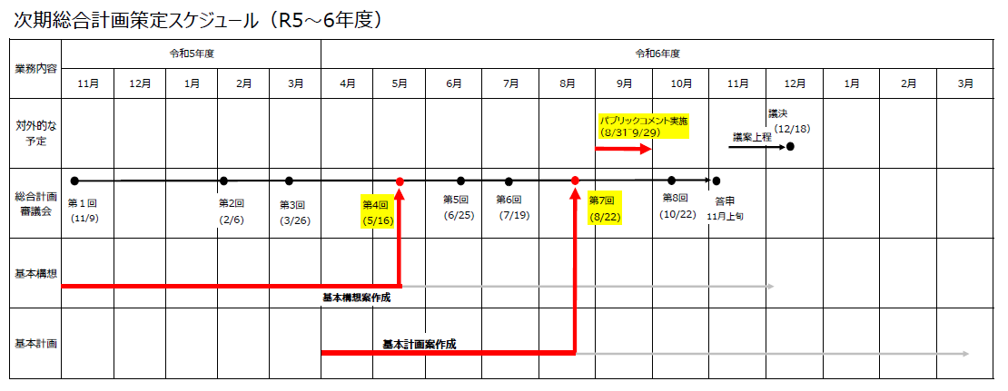
１－１．今年度の審議会スケジュール
Notes:
年度の初めの審議会になりますので，今年度の審議会スケジュールを共有します。
重要なポイントを赤線で表現していますが，ポイントとなる回を第四回と第七回となっています。
第四回では基本構想の取りまとめを，第七回では基本計画のとりまとめる回とさせていただきたいと思います。
間にある，次回の第五回，第六回については基本計画を第七回目でまとめていくための議論を審議会で行っていただきたいと思います。
第七回で基本計画を取りまとめた後には，パブリックコメントとして市民に原案について意見を募り，その内容を第八回で共有し，審議会としての最終答申を
１１月に取りまとめてまいりたいと思います。
限られた回数ではございますが，今年度も引き続きご協力をお願いいたします。

Slide 5
１－２．計画の全体像
まちの理念
つづくをつなぐ
総合計画
第３回審議会を踏まえたご報告
⇒本日決定
基本構想
将来都市像・重点目標
基本計画
分野別方針
重点戦略・計画の実効性
分野（カテゴリー）の見出しを議論
⇒グループ討議
部門計画
各部局が策定する個別方針
Notes:
先ほどのスケジュールで，ポイントとさせていただきました「基本構想」・「基本計画」の体系について改めてご説明します。
第一部では，前回ご議論をいただきました基本構想のお話になります。基本構想は，将来都市像と重点目標が主な構成要素とされており，
総合計画では，概念的な内容となっています。
前回のグループ討議でも少し基本計画に至る内容も議論をしていただいているご意見もありましたが，その内容については基本計画に活かさせていただきたいと思います。
まず，第一部ではこちらの基本構想の原案についての方向性を決定してまいりたいと思います。
前回のグループ討議の結果を反映した内容としているつもりですが，そちらの内容について，不足等や修正の必要性について，ご意見をいただき，最終的な方向性を
取りまとめていただきたいと思います。
次に，第二部では，今回より基本計画の議論を開始してまいります。
こちらは，新しい内容が含まれますので，グループ討議により議論をお願いしたいと思います。

Slide 6
１．スケジュール・計画の全体像
２．基本構想（将来都市像・重点目標）
３．基本計画（分野別方針の分野の見出し）
⇒グループ討議

Slide 7
２－１．将来都市像
（仮）将来都市像
柏の多様な価値や人々をつなぐことで，
柏に関わるひとり一人が自分の理想をカタチにできるまち。
Notes:
基本構想では，「柏市がこうありたい」という長期的なビジョンを描きます。
具体的には，１０年後の柏市が目指す街の姿としての事務局案として提示しました。
前回の審議会での主な意見では「自分らしさ」というのは少し取りようによっては自分勝手というような解釈もありうるのではないかとの
ご意見もいただいたため，その内容も踏まえたものになっていますので，こちらについてご意見をいただきたく思います。

Slide 8
２－２．重点目標
住みやすさ・居心地のよさの向上
新しい価値の創造
従来価値の
磨き直し
重点目標①
もっと，
居心地のよいまちへ
重点目標②
もっと，
個性が輝くまちへ
重点目標③
もっと，
創造的なまちへ
Notes:
３つの重点目標については，前回のグループ討議を受けて，それぞれに「もっと」という強調表現を入れ，より一層高めていくことを強調し，端的に重点目標を
表現しました。

Slide 9
２－３．重点目標（審議会でいただいた意見）
重点目標①
もっと，居心地のよいまちへ
重点目標②
もっと，個性が輝くまちへ
重点目標③
もっと，創造的なまちへ
地域のつながり，
コミュニティ活動が活発で，
柏に住む，働く，学ぶ，憩う，
若者，子育て世帯，高齢者などすべての人，誰もがいきいきと安心して過ごせる，
充実感，幸福感を得られるような，
居心地のよいまちづくりを目指します。
都心へのアクセスのしやすさや，
市内で生活が完結する利便性と，
手軽に豊かな自然が感じられる手賀沼を
はじめとする自然環境が融合した柏で，
これまで育まれてきた
文化，歴史，ヒトといった独自の資産を，
知り，つなぎ，守り，進化させながら，
個性が輝くまちづくりを目指します。
これから柏は生活利便性だけでなく，
国際化や情報化，多様なニーズに対応した，医療，教育，文化，商業などの機能を
相互に融合・結節させることで，
様々なヒトとモノが交流，
新しい価値を生み出し，
東葛圏域の中核都市となるような，
創造的なまちづくりを目指します。
前回審議会で出た意見 | 前回審議会で出た意見
防災の視点が足りないのではないか | 文化・自然・手賀沼というキーワードが出た
「豊かな生活」は必ずしも機能的な言葉で表現されるばかりではない | 柏の特徴として，都市郊外の環境と融合，自然から得られる豊かさが重要
地域コミュニティの重要性 | 文化・地域愛などの要素を入れてみてはどうか
柏に「来る」人ではなく，「働く」，「学ぶ」，「住む」，「憩う」人 | 資源と言うと，ハードだけでなく，人も含まれるはず
若者や子育て世代を引きつけていく，柏らしさ | 柏を知る，柏の資源を未来へつないでいくことも必要
柏に来たらなんとかなる感があると言えるといい | 主体性を応援するようなニュアンスを入れられるといい
Notes:
次により具体的な重点目標の構成要素についてです。
先ほどの重点目標の構成要素についても，前回のグループ討議をいただいたので，その内容を反映しています。
前回の審議会でいただきましたご意見についても記載をさせていただいておりますので，よろしくお願いいたします。
以上で，第一部の基本構想についての説明を終わります。

Slide 10
１．スケジュール・計画の全体像
２．基本構想（将来都市像・重点目標）
３．基本計画（分野別方針の分野の見出し）
⇒グループ討議

Slide 11
３－１．計画の全体像
まちの理念
つづくをつなぐ
総合計画
第３回審議会を踏まえたご報告
⇒本日決定
基本構想
将来都市像・重点目標
基本計画
分野別方針
重点戦略・計画の実効性
分野（カテゴリー）の見出しを議論
⇒グループ討議
部門計画
各部局が策定する個別方針

Slide 12
３－２．グループ討議
分野
施策
（構成要素）
市民生活
こども未来
健康・福祉
産業・活力
環境緑政
都市基盤
防災
防犯
消防・救急
地域活動
共生社会
子育て
教育
生涯学習
健康増進
医療・介護
公衆衛生
福祉
商工業
農業
観光
ゼロカーボン
みどり・自然
ごみ
エリアデザイン
上下水道
道路・河川
交通
（議論テーマ）
分野のくくり方・順番・名称・構成要素等について
※討議の説明については別添資料

